Slide 1
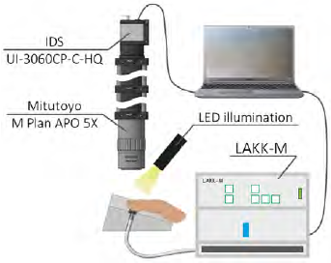


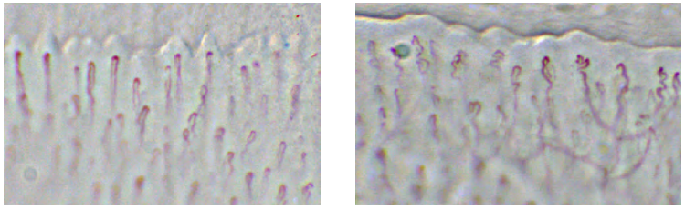
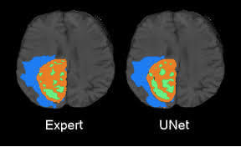

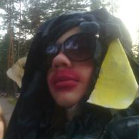

Лабораторная работа 1. Семантическая сегментация для подготовки медицинских изображений
Цель работы: получить навыки подготовки медицинских изображений путем выделения областей исследования и фона с помощью семантической сегментации для последующего выполнения диагностики.
Методы и средства: в качестве исходных изображений используются данные видеокапилляроскопии ногтевого валика, полученные в рамках исследований микроциркуляции крови в НТЦ «Биомедицинская фотоника». Изображения предварительно могут быть стабилизированы и обрезаны при необходимости исследования малой области с одним или несколькими капиллярами. Для семантической сегментации используются искусственные нейронные сети собственной разработки или сети известных архитектур, например. «U-net».

Slide 2
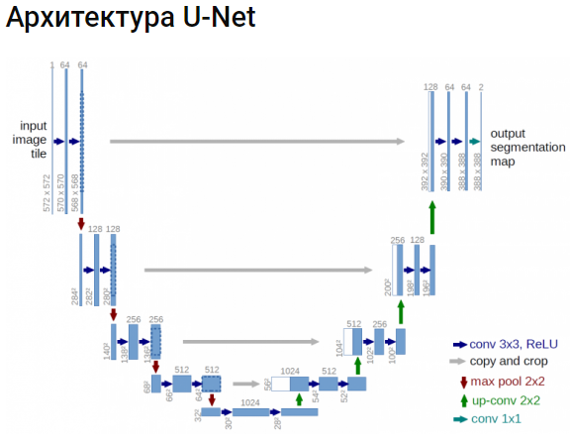
Лабораторная работа 1. Семантическая сегментация для подготовки медицинских изображений

Slide 3
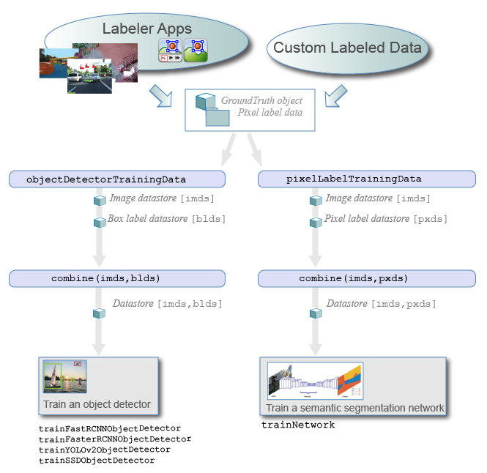
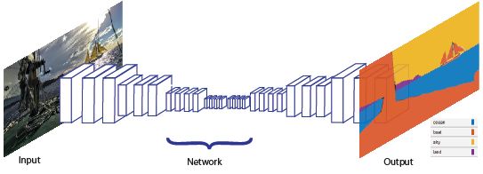

Суть / The main idea
Семантическая сегментация — разбиение изображения на объекты с определением типов этих объектов [habr.com]. При этом каждому пикселю на изображении ставится в соответствие класс. То есть семантическая сегментация в машинном обучении – это частный случай классификации.
MATLAB Help Center

Slide 4
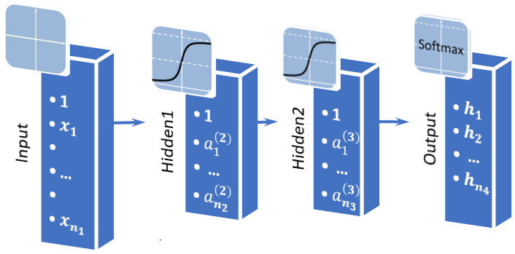
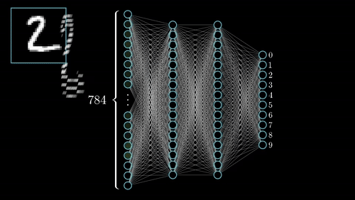
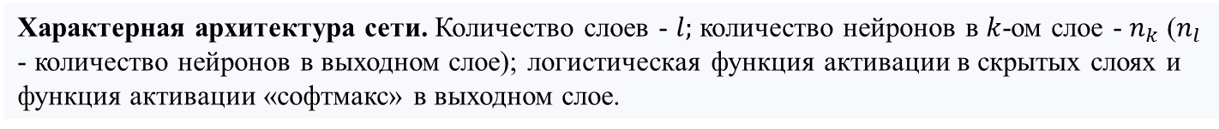
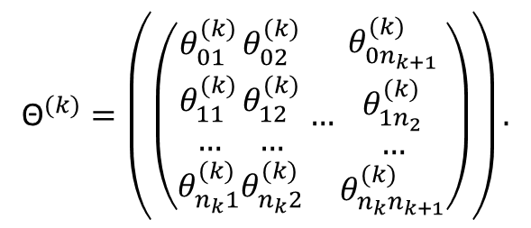
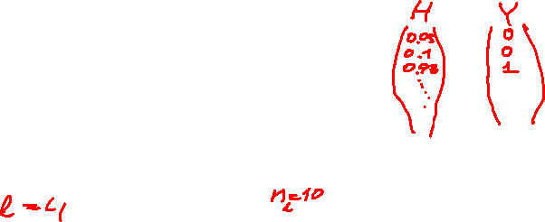
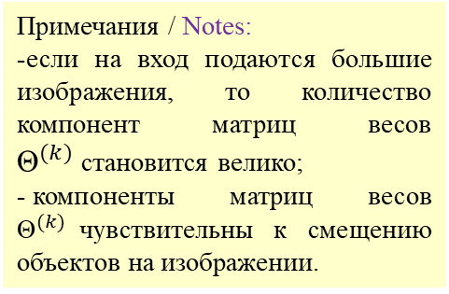
Классификация с помощью полносвязной сети / Solving classification problem using fully connected neural network
Характерная архитектура сети. Количество слоев - $l;$ количество нейронов в $k$-ом слое - $n_{k}$ ($n_{l}$ - количество нейронов в выходном слое); логистическая функция активации в скрытых слоях и функция активации «софтмакс» в выходном слое.
$$J\left(Θ^{(k)}\right)=−\frac{1}{m}\sum_{i=1}^{m}{\sum_{j=1}^{n_{l}}{\left(y_{j}^{\left(i\right)}\ln{(}h_{j}^{\left(i\right)})+(1−y_{j}^{\left(i\right)})(\ln{(}1−h_{j}^{\left(i\right)})\right)}}+\frac{λ}{2m}\sum_{k=1}^{l−1}{\sum_{i=1}^{n_{k}}{\sum_{j=1}^{n_{k+1}}{{\left(θ_{ij}^{(k)}\right)}^{2}}}}⇒min.$$
$$X=\left(\left({ x}_{1}…x_{n_{1}}\right)\right);→ ↔ Y$$
Animation from "3Blue1Brown"
$${\text{Θ}}^{(k)}=\left(\left(\begin{matrix}θ_{01}^{(k)} \\ \begin{aligned}θ_{11}^{(k)} \\ … \\ θ_{n_{k}1}^{(k)}\end{aligned}\end{matrix}\begin{matrix}θ_{02}^{(k)} \\ \begin{aligned}θ_{12}^{(k)} \\ … \\ θ_{n_{k}2}^{(k)}\end{aligned}\end{matrix}…\begin{matrix}θ_{0n_{k+1}}^{(k)} \\ \begin{aligned}θ_{1n_{2}}^{(k)} \\ … \\ θ_{n_{k}n_{k+1}}^{(k)}\end{aligned}\end{matrix}\right)\right).$$
Примечания / Notes:
если на вход подаются большие изображения, то количество компонент матриц весов ${\text{Θ}}^{(k)}$становится велико;
компоненты матриц весов ${\text{Θ}}^{(k)}$чувствительны к смещению объектов на изображении.

Slide 5
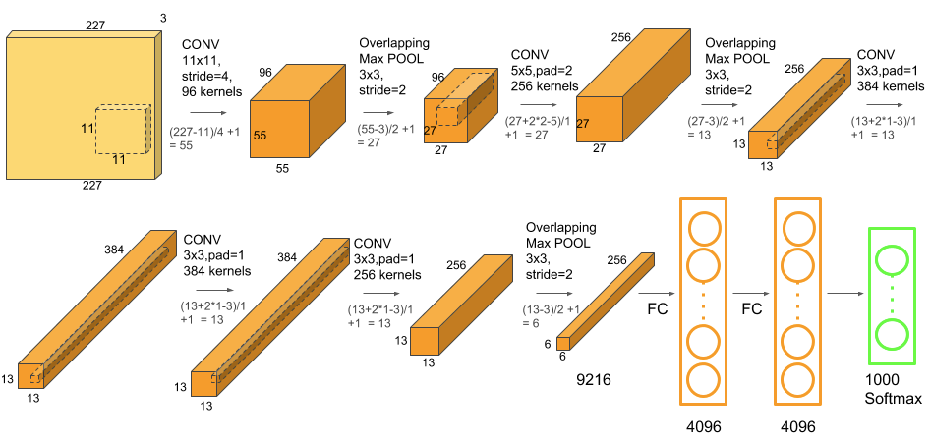
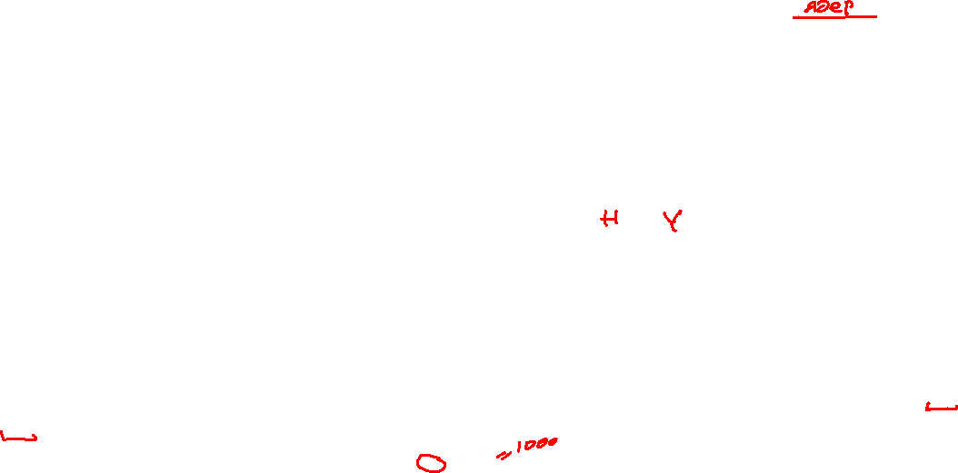
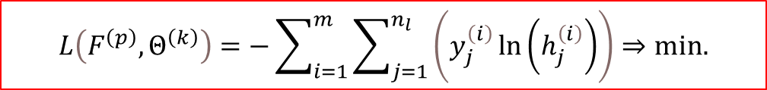
Классификация с помощью глубокой сверточной сети / Solving classification problem using deep convolutional neural network
Характерная архитектура сети. Размеры входного слоя соответствуют размерам изображения. Скрытые слои характеризуются значениями компонент матриц фильтров (kernels). Несколько последних слоев полносвязные и характеризуются матрицами весов. На скрытых слоях, как правило, используется функция активации «relu». На выходном слое используется функция активации «softmax».
В процессе обучения минимизируется целевая функция ошибки с неизвестными значениями компонент матриц ядер $F^{(p)}$слоев свертки и весов $Θ^{(k)}$ полносвязных слоев сети:
$$L\left({F^{\left(p\right)},Θ}^{\left(k\right)}\right)=−\sum_{i=1}^{m}{\sum_{j=1}^{n_{l}}{\left(\left.y_{j}^{\left(i\right)}\ln\left(h_{j}^{\left(i\right)}\right.\right)\right)}}⇒min.$$

Slide 6

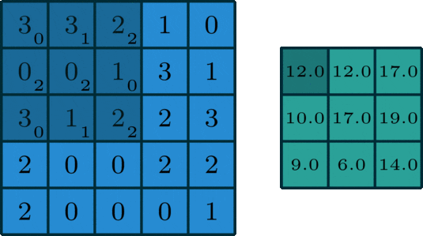


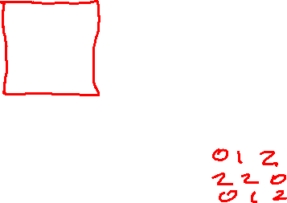
Классификация с помощью глубокой сверточной сети / Solving classification problem using deep convolutional neural network
Характерная архитектура сети. Размеры входного слоя соответствуют размерам изображения. Скрытые слои характеризуются значениями компонент матриц ядер (kernels). Несколько последних слоев полносвязные и характеризуются матрицами весов. На скрытых слоях, как правило, используется функция активации «relu». На выходном слое используется функция активации «softmax».
Дополнение / Padding
Свертка / Convolution
Группирование / Pooling
Шагание / Striding

Slide 7
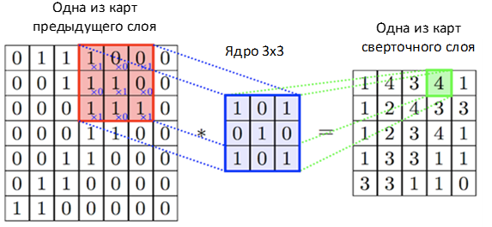
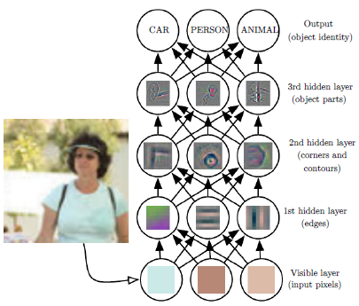
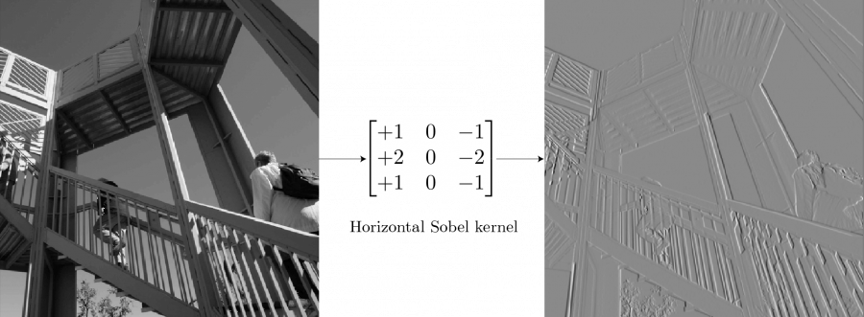
Свертка / Convolution
Deep Learning

Slide 8
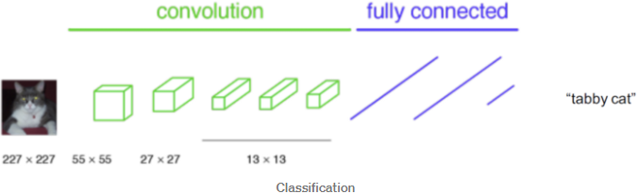
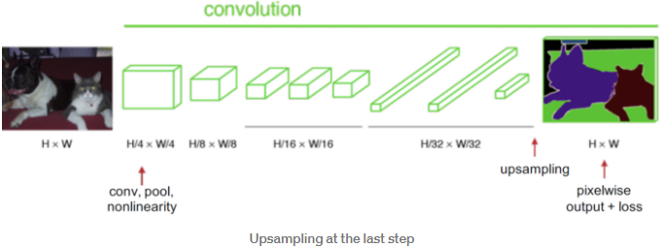
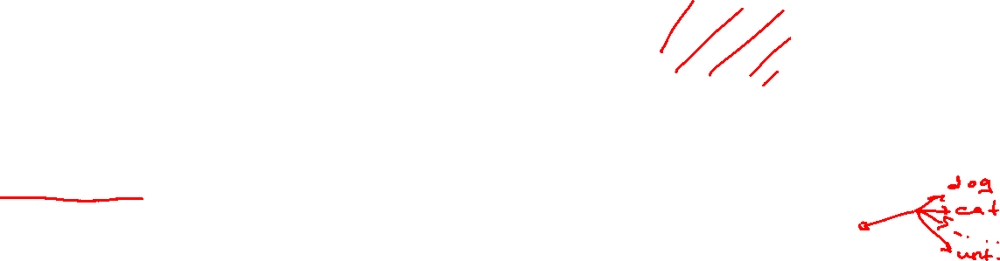
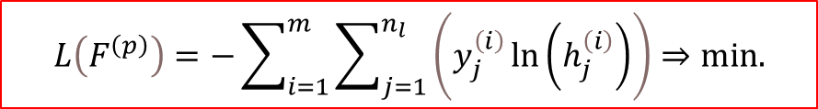
Сегментация как случай классификации / Semantic segmentation is a particular case of a classification problem
Характерная архитектура сети. Размеры входного слоя соответствуют размерам изображения. Скрытые слои характеризуются значениями компонент матриц ядер (kernels). Полносвязные слои, как правило, отсутствуют. На скрытых слоях, как правило, используется функция активации «relu». На выходном слое используется функция активации «softmax».
Примечания / Notes:
- семантическая сегментация не требует больших датасетов;
обученная сеть может сегментировать изображения не только равного, но и большего разрешения;
все это благодаря отсутствию полносвязных слоев в сети;
семантическая сегментация требует разметки изображений, часто вручную.
$$L\left(F^{\left(p\right)}\right)=−\sum_{i=1}^{m}{\sum_{j=1}^{n_{l}}{\left(\left.y_{j}^{\left(i\right)}\ln\left(h_{j}^{\left(i\right)}\right.\right)\right)}}⇒min.$$
Review on FCN

Slide 9
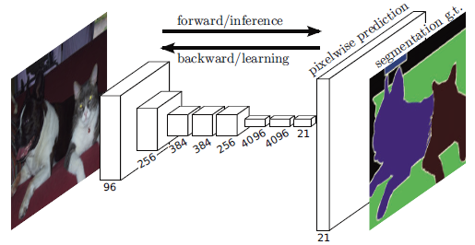

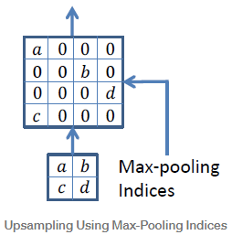
Сегментация как случай классификации / Semantic segmentation is a particular case of a classification problem
Семантическая сегментация. Размеры входного слоя соответствуют размерам изображения. Скрытые слои характеризуются значениями компонент матриц ядер (kernels). Полносвязные слои, как правило, отсутствуют. На скрытых слоях, как правило, используется функция активации «relu». На выходном слое используется функция активации «softmax».
Обратная свертка / Transposed convolution
Review on FCN

Slide 10
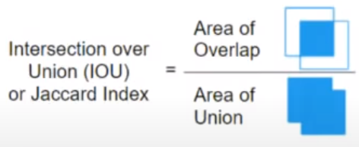
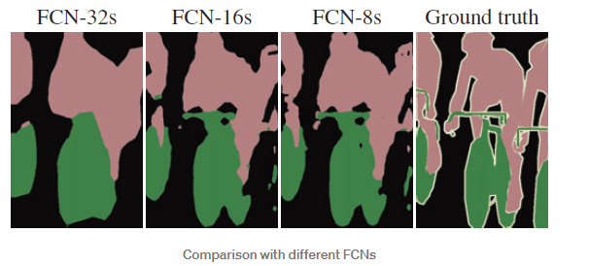
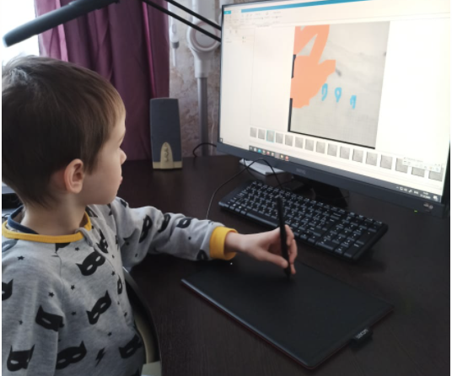
Сегментация как случай классификации / Semantic segmentation is a particular case of a classification problem
Семантическая сегментация. Размеры входного слоя соответствуют размерам изображения. Скрытые слои характеризуются значениями компонент матриц ядер (kernels). Полносвязные слои, как правило, отсутствуют. На скрытых слоях, как правило, используется функция активации «relu». На выходном слое используется функция активации «softmax».
Примечания / Notes:
- семантическая сегментация не требует больших датасетов;
обученная сеть может сегментировать изображения не только равного, но и большего разрешения;
все это благодаря отсутствию полносвязных слоев в сети;
семантическая сегментация требует разметки изображений, часто вручную.
Review on FCN

Slide 11
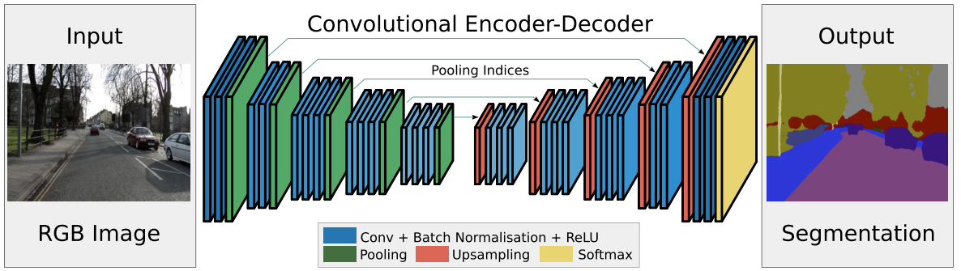
Сегментация как случай классификации / Semantic segmentation is a particular case of a classification problem
Семантическая сегментация. Размеры входного слоя соответствуют размерам изображения. Скрытые слои характеризуются значениями компонент матриц ядер (kernels). Полносвязные слои, как правило, отсутствуют. На скрытых слоях, как правило, используется функция активации «relu». На выходном слое используется функция активации «softmax».
Review on FCN
Review on SegNet

Slide 12
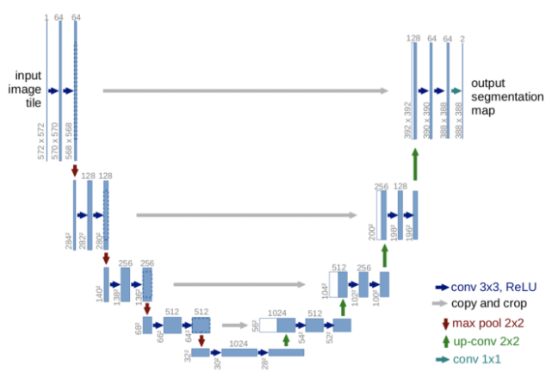
Сегментация как случай классификации / Semantic segmentation is a particular case of a classification problem
Семантическая сегментация. Размеры входного слоя соответствуют размерам изображения. Скрытые слои характеризуются значениями компонент матриц ядер (kernels). Полносвязные слои, как правило, отсутствуют. На скрытых слоях, как правило, используется функция активации «relu». На выходном слое используется функция активации «softmax».
Review on SegNet
UNet

Slide 13
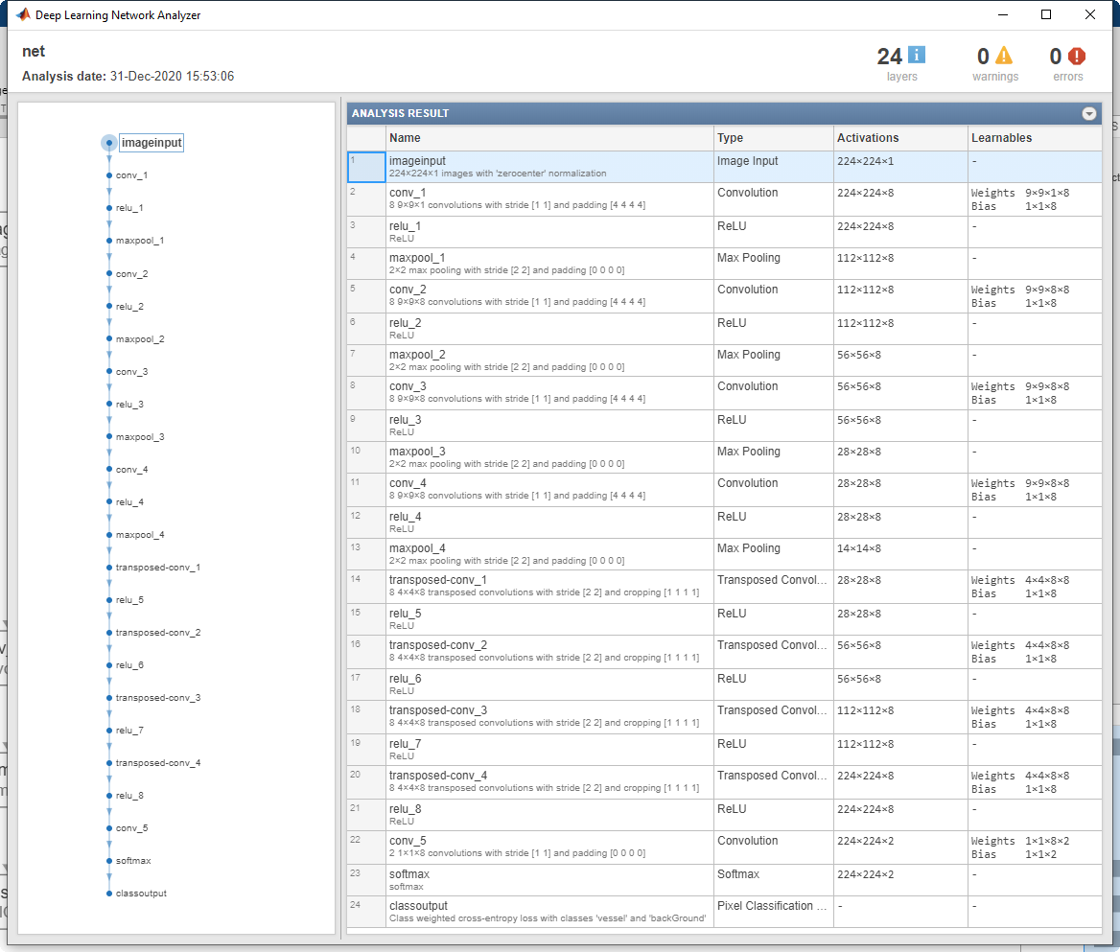
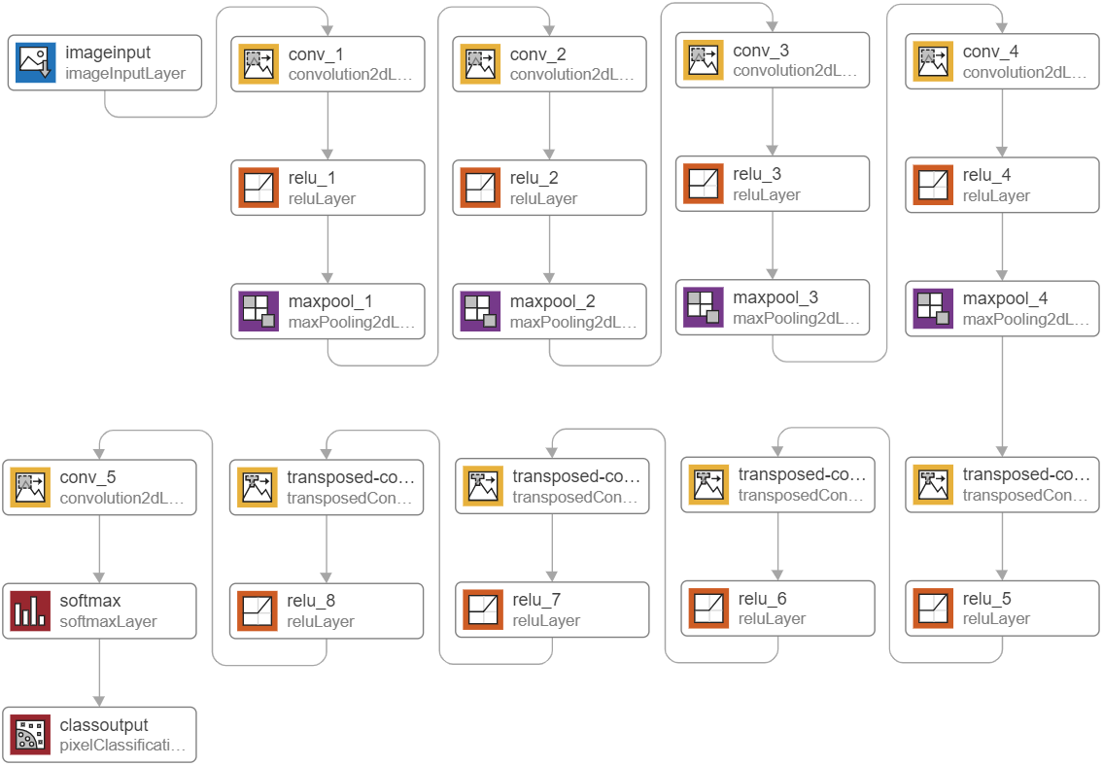
Разработка сети в MATLAB / Semantic segmentation using MATLAB

Slide 14
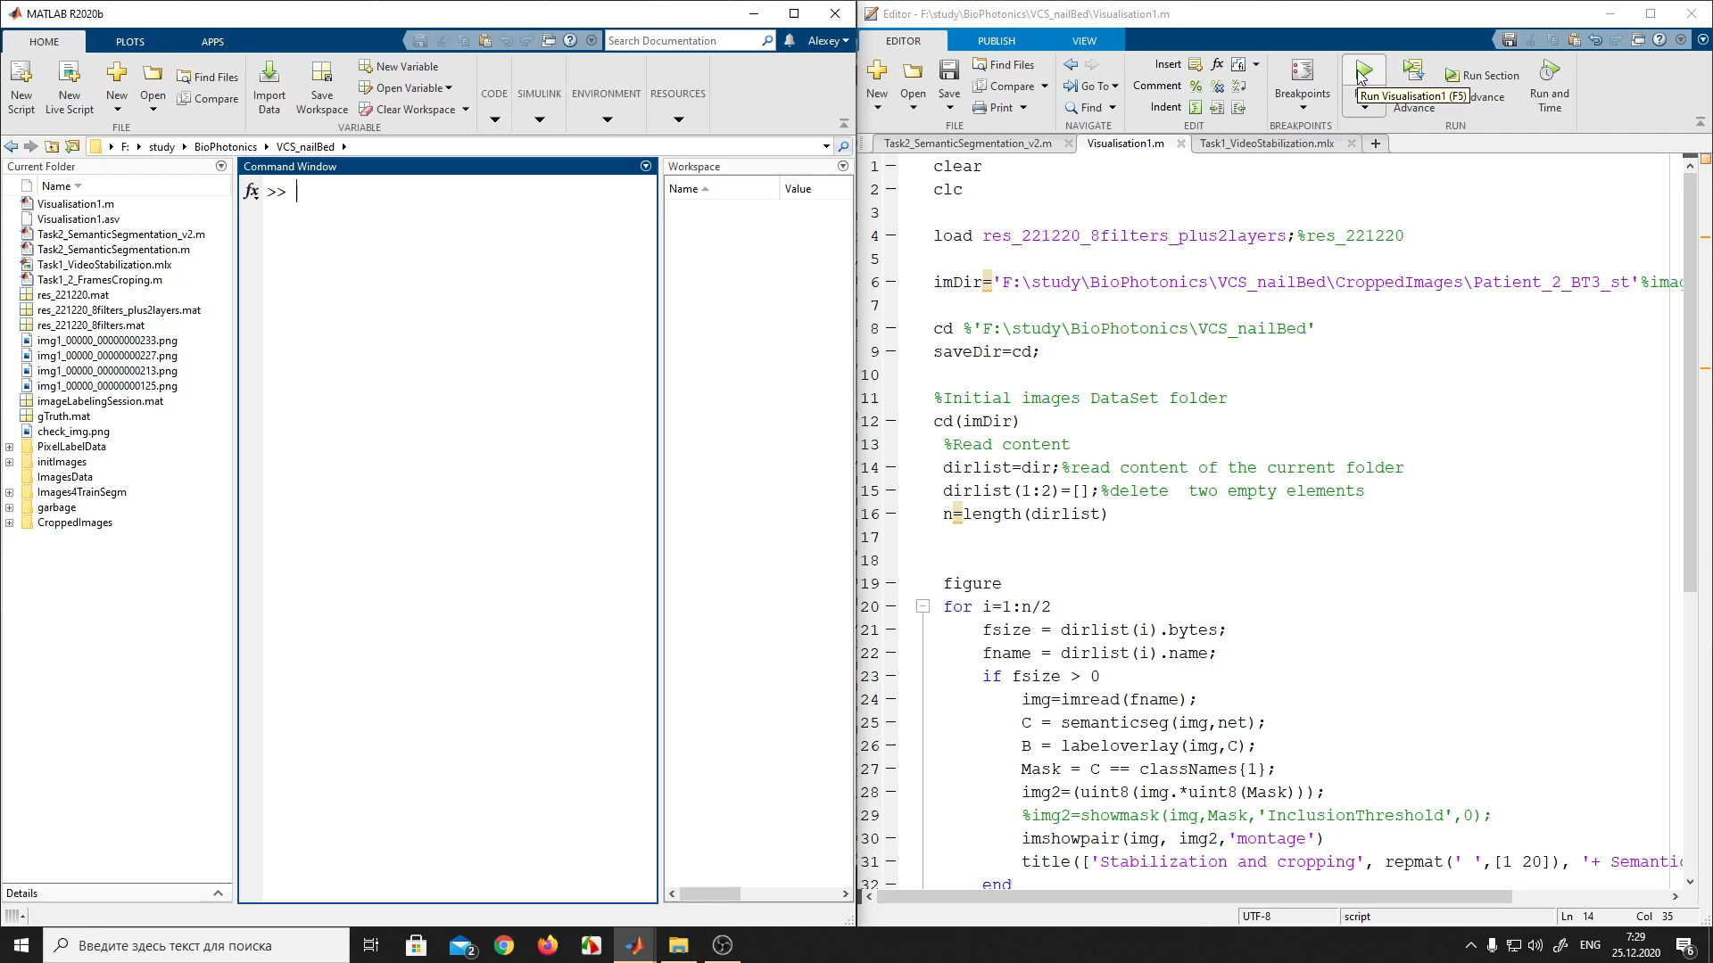
Разработка сети в MATLAB / Semantic segmentation using MATLAB

Slide 15
Самостоятельная работа / Homework
Вопросы и задания.
Можно ли использовать предобученные сети в решении задач семантической сегментации?
Основы Object detection.

Slide 16
Полезные ссылки / Links
Онлайн курсы, обучающие ресурсы:
Deep Learning на пальцах: видео курс, плюс материалы на русском языке от С.Козлова

